Slide 1
«эколята»
Программа кружка разработана для детей старшего дошкольного возраста(5 – 6лет).
Составитель: Милейкина Тамара Владимировна.

Slide 2
Актуальность программы:
Кружок «Эколята» имеет экологическую направленность, которая определена особой актуальностью экологического образования в современных условиях. С началом третьего тысячелетия экологические проблемы, возникшие ранее, не только не исчезли, а продолжают углубляться. Проблемы экологии в последние годы выдвигаются на первый план, то необходимо углублять знания детей в этой области. Приобщение детей к экологической культуре необходимо начинать с детства, так как в этом возрасте легче всего приобщить детей к природе, научить любить и охранять природу. Дети учатся наблюдать за изменениями, происходящими в природе и делать выводы.

Slide 3
Цель кружковой работы:
развитие экологической воспитанности дошкольников, основными проявлениями которой служат: доброжелательность к живым существам; эмоциональная отзывчивость на их состояние; интерес к природным объектам; стремление осуществлять с ними позитивное взаимодействие, учитывая их особенности как живых существ; желание и умение заботиться о живом, создавать необходимые для жизни условия.

Slide 4
Планируемые результаты освоения программы детьми старшего дошкольного возраста.
К концу учебного года дети должны знать и уметь:
- называть природные объекты и воспроизводить их по требованию взрослого;
- правильно вести себя по отношению к окружающим объектам и нести
ответственность за свои поступки, и понимать их последствия для окружающего
мира;
- владеть и самостоятельно реализовывать элементарные навыки
рационального природопользования;
- знать условия существования живого организма и зависимости пребывания
его в разных условиях.
- понимать ценность природных объектов

Slide 5
Методы работы с детьми на занятиях кружка
Словесный (объяснение, беседа, инструкция, вопросы и др.)
Наглядный (демонстрация, иллюстрация, рассматривание и др.)
Практический (предметно-практические и умственные действия, дидактические игры и упражнения и др.)
Иллюстративно-объяснительный
Проблемный
Работа под руководством педагога
Самостоятельная работа детей

Slide 6
Условия реализации программы.
Для полноценного развития познавательных способностей детей созданы все необходимые условия. Групповой уголок «Экологическая лаборатория» оснащен соответствующим современному техническому уровню оборудованием и отвечает Санитарно-эпидемиологическим правилам и нормативам СанПиН.
Состав детей формируется с учётом их желания и удовлетворения образовательных потребностей, а также запросов родителей воспитанников.

Slide 7
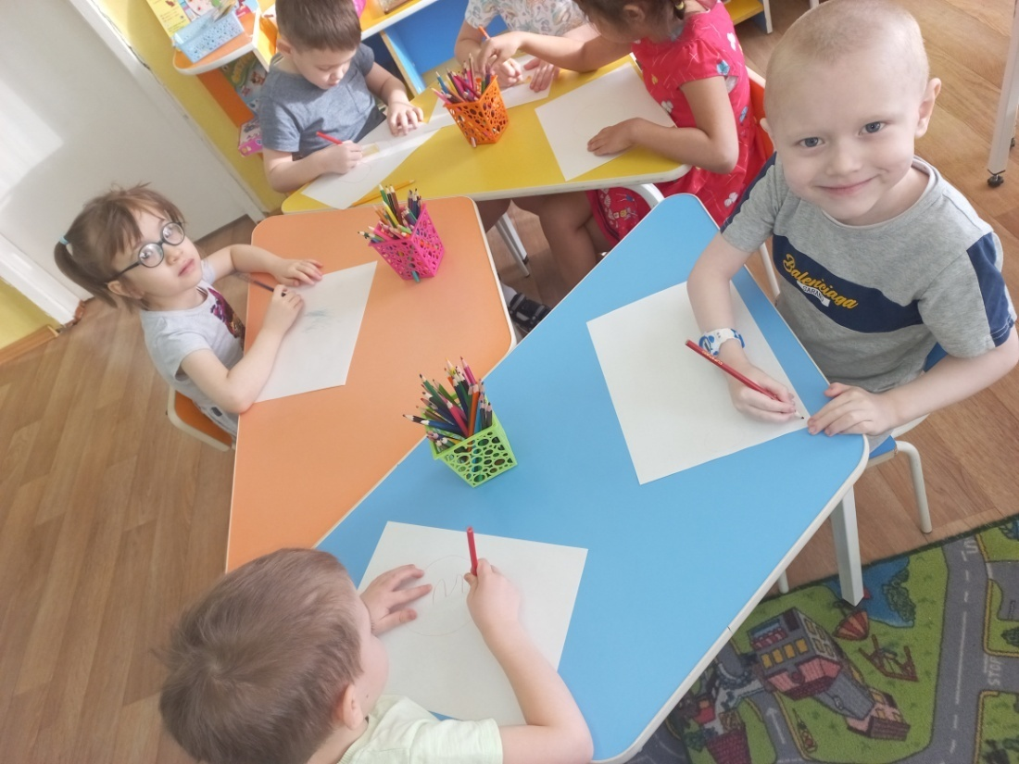
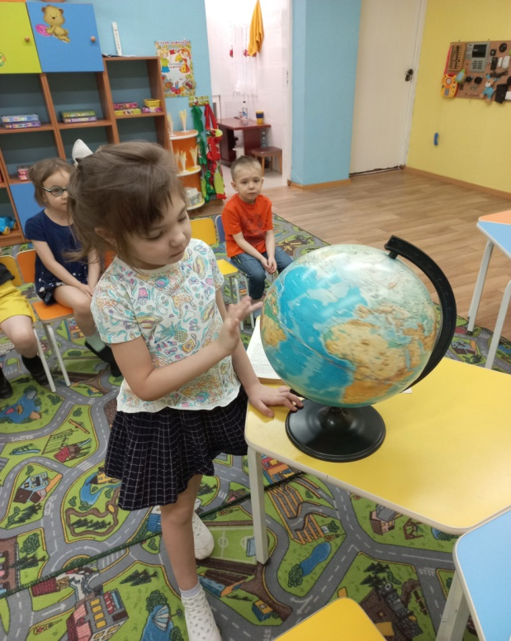
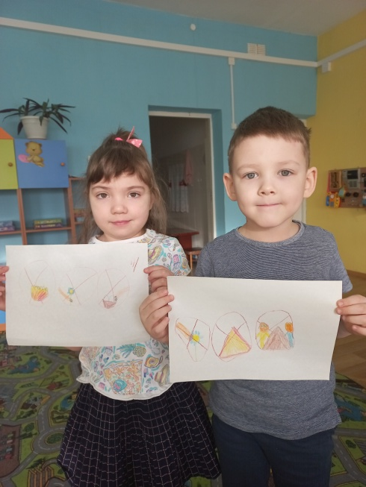
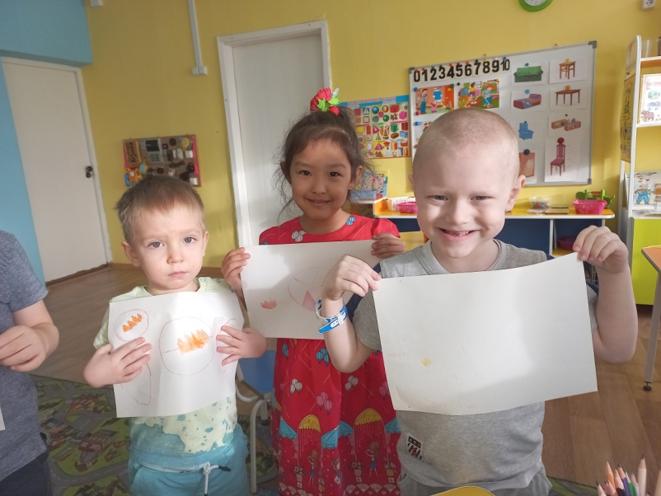

Slide 8
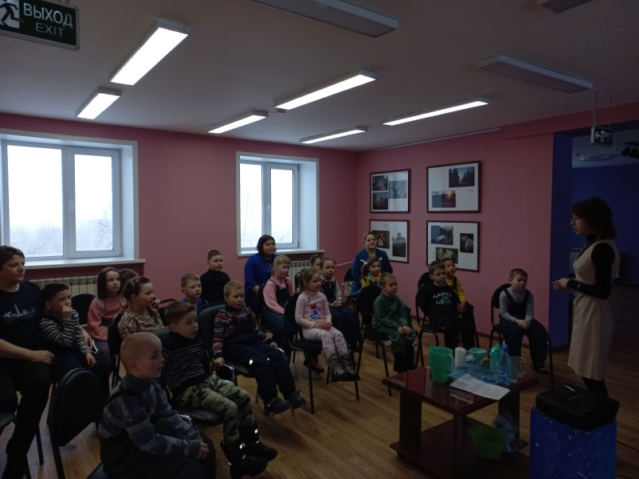
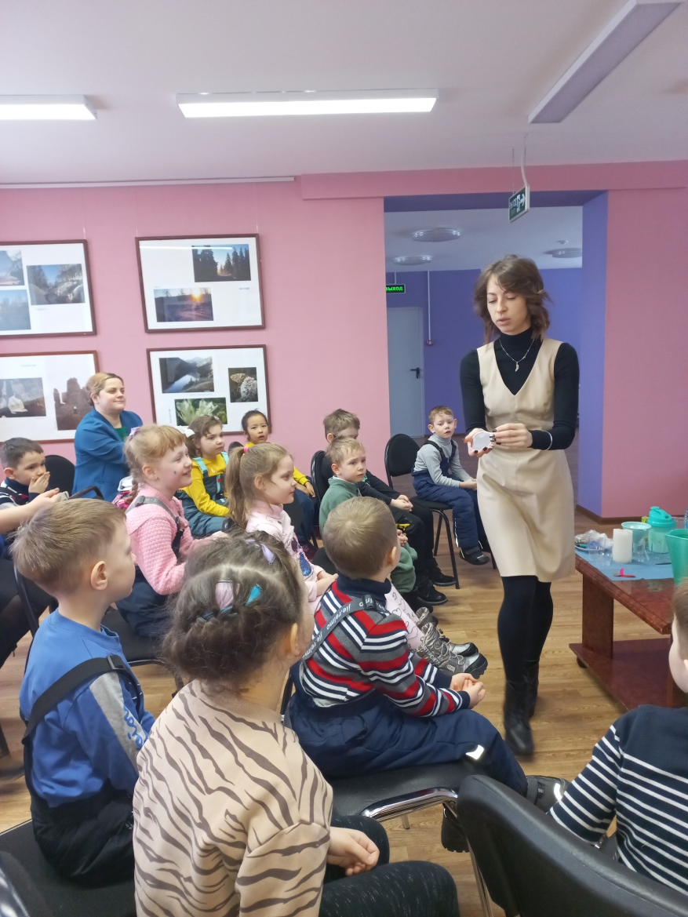
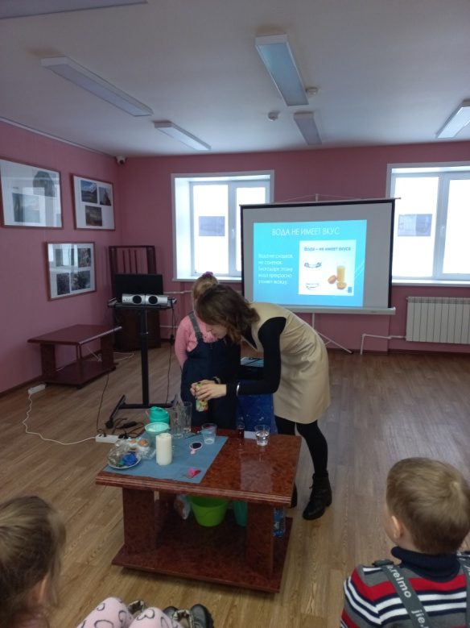
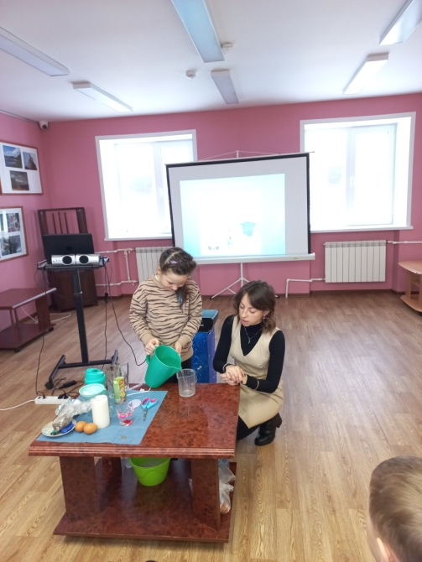

Slide 9
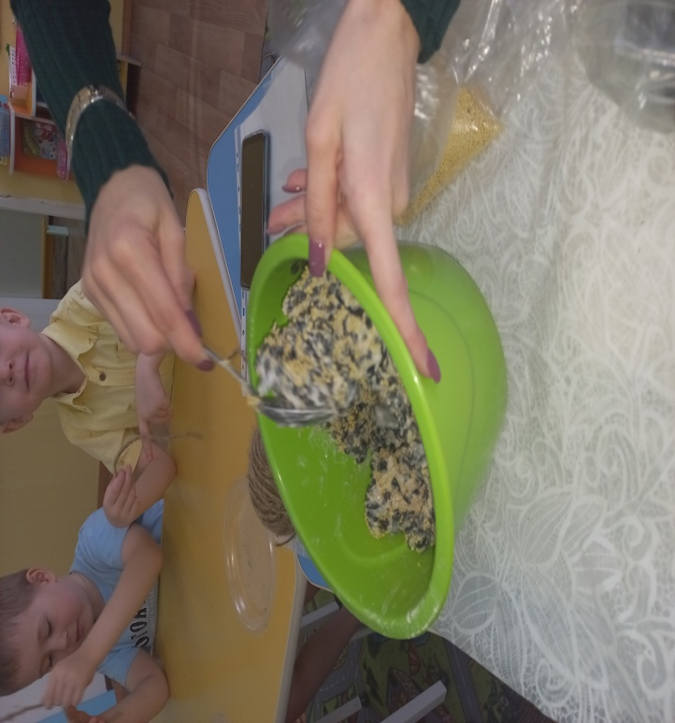
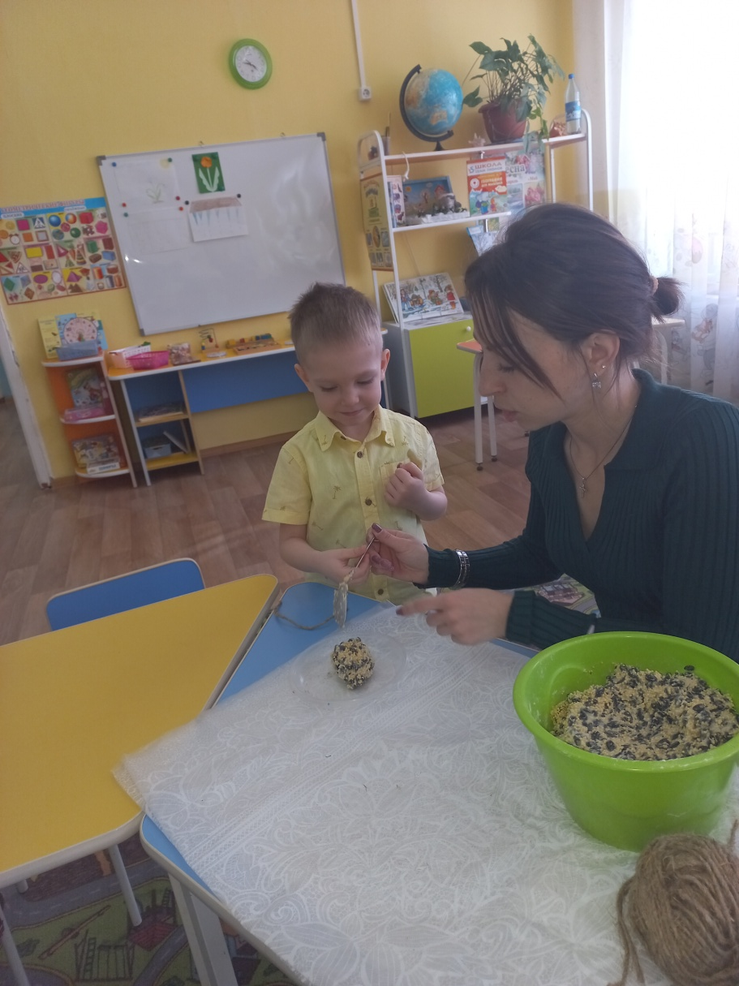
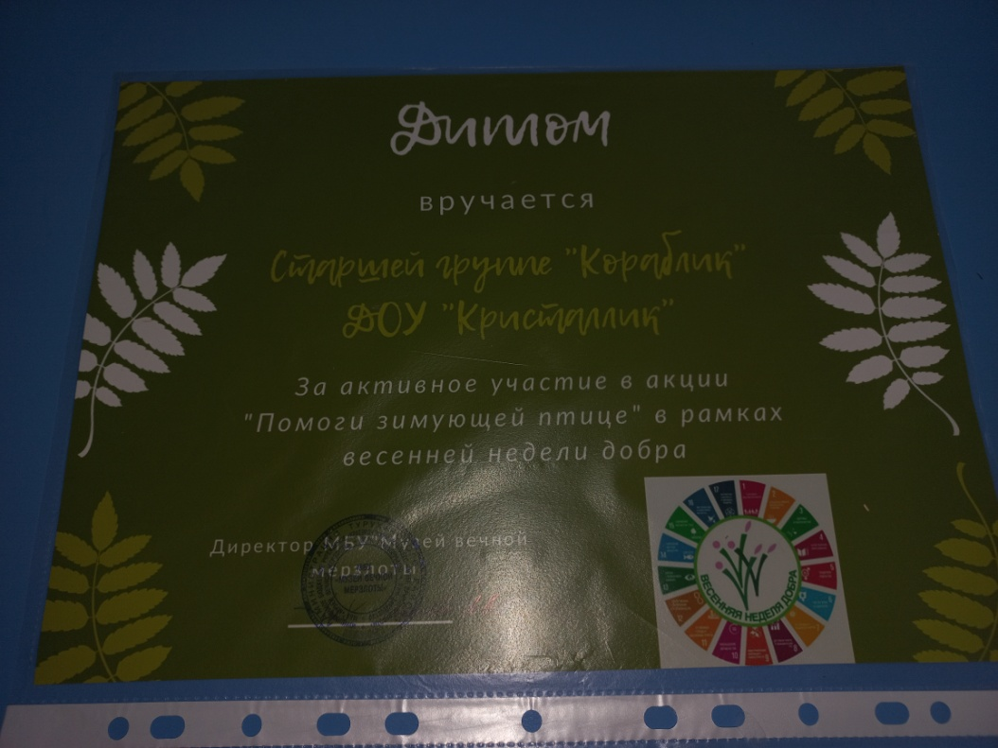

Slide 10
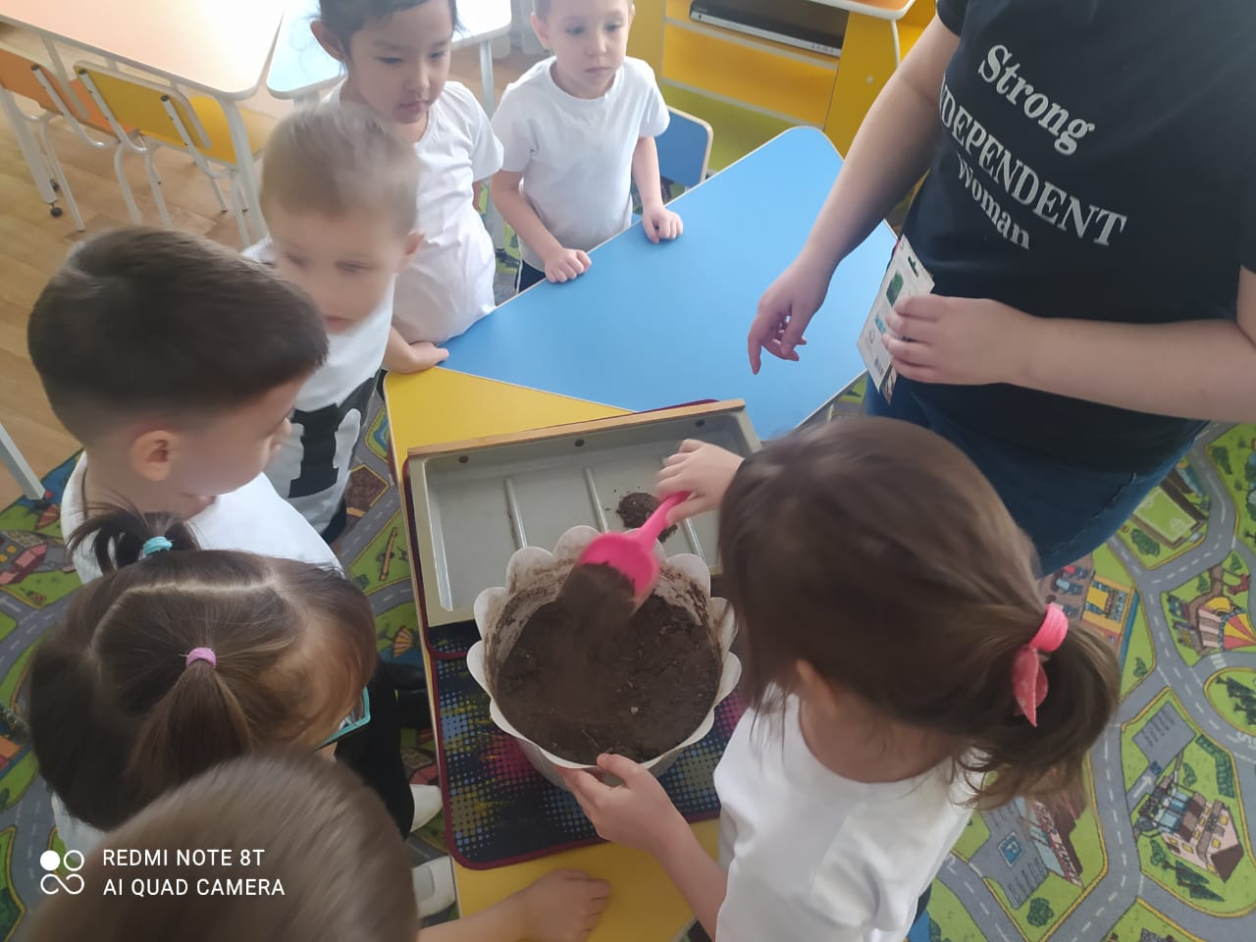
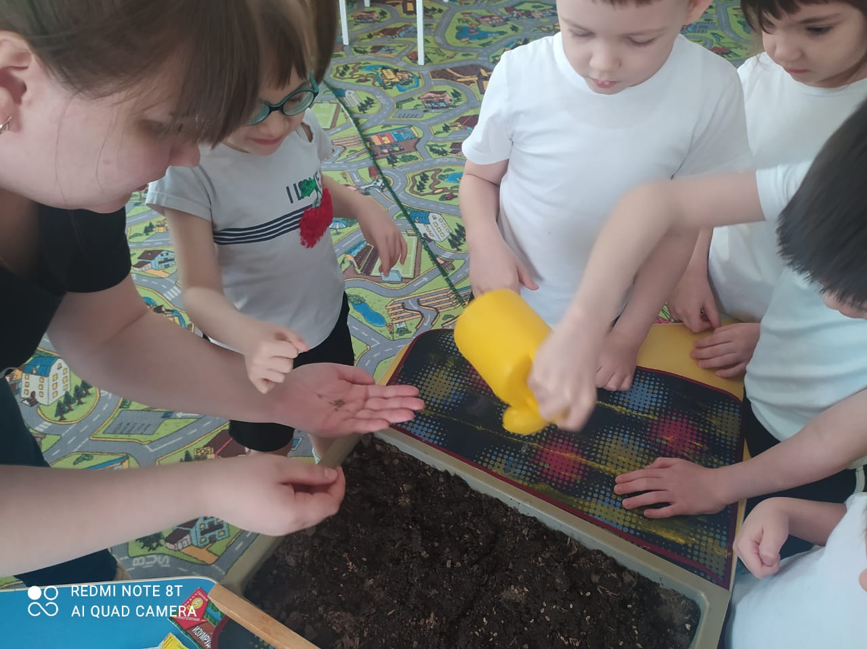
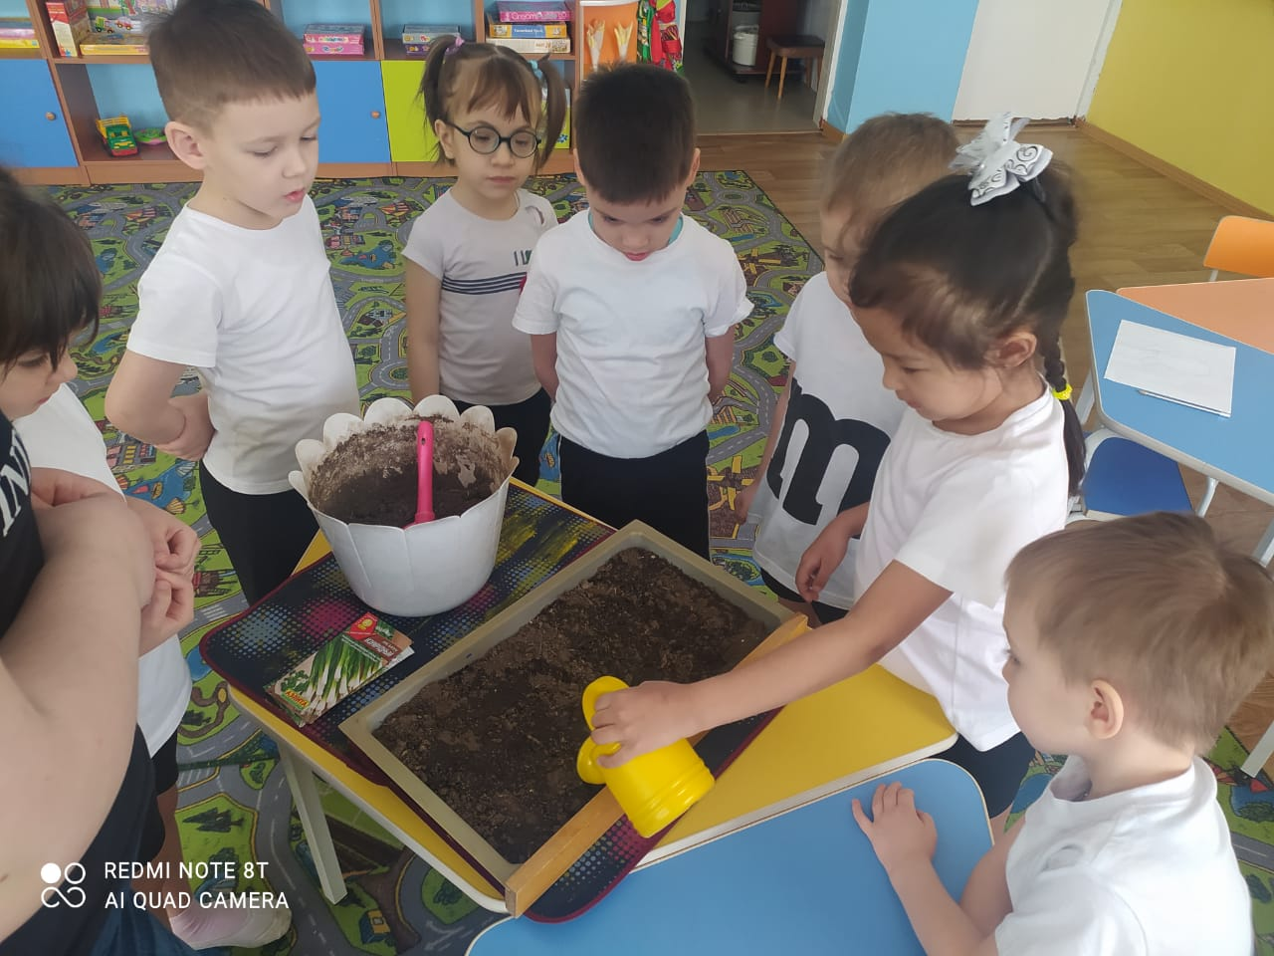
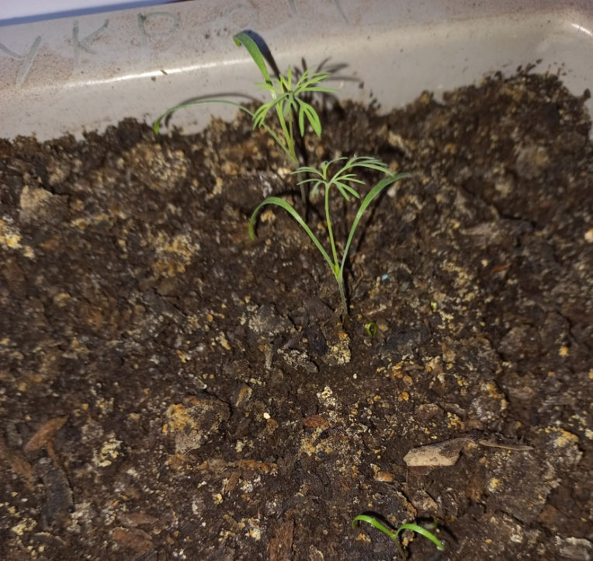

Slide 11
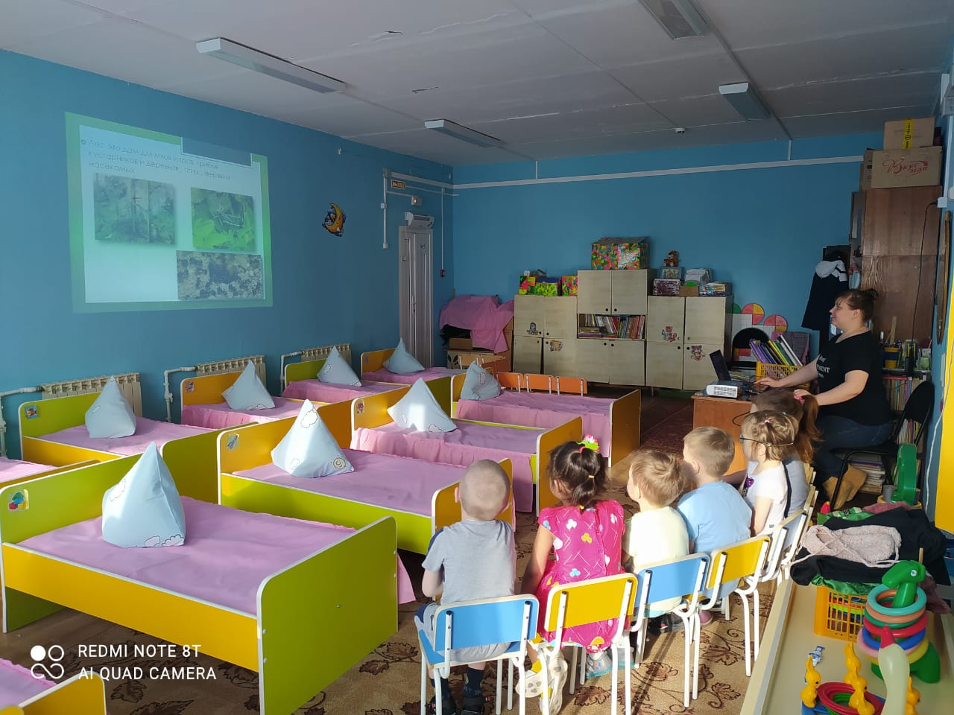
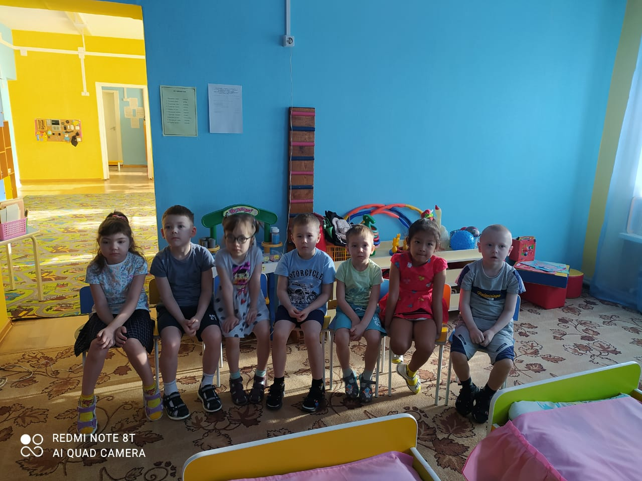

Slide 12
Достигнутые результаты.
Дети стали более внимательными, стали бережнее относиться к природе, ко всему живому, заботиться о тех, кто рядом, проявлять сочувствие и оказывать помощь. Речь детей стала более гибкой и связной. Последовательнее и интереснее стали рассказы детей, расширился их словарный запас, богаче стало их творческое воображение.

Slide 13
Планета Земля – наш общий дом, каждый человек, живущий в нѐм, должен заботливо и бережно относиться к нему, сохраняя все его ценности и богатства.

